Slide 1
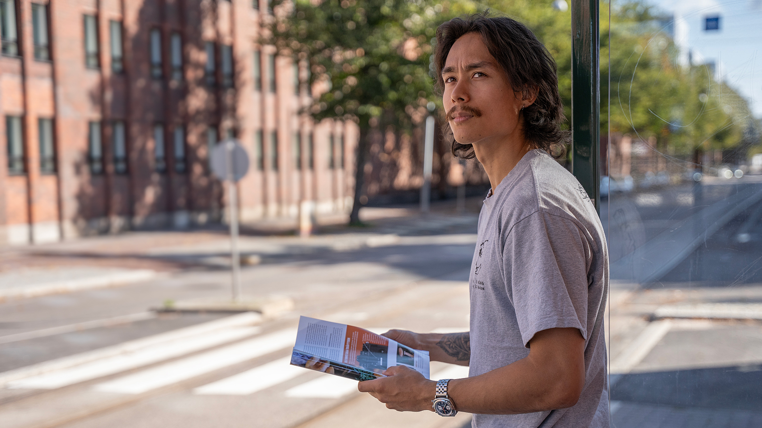
Toukokuu 2026

Slide 2
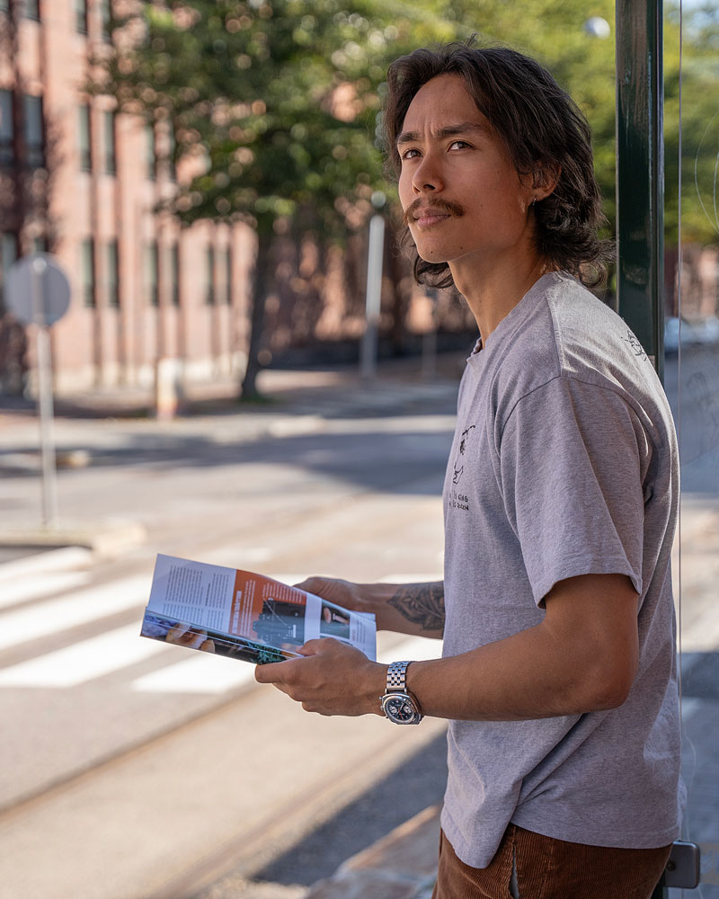
Seiska ja Reserviläinen kasvoivat eniten
Aikakausmedioilla oli toukokuussa yhteensä 5 485 469 seuraajaa kaikissa kanavissa (bruttoluku).
Yleisö pieneni edelliseen kuukauteen verrattuna 8 675 seuraajalla, mikä näkyi erityisesti Facebookissa ja Instagramissa. Lasku johtuu neljän lehden poistumisesta seurannasta. Niillä oli kanavissaan yhteensä yli 30 000 seuraajaa.
X:ssä seuraajamäärä kasvoi poikkeuksellisesti, mikä johtuu Talous & Yhteiskunta -lehden lisäämisestä seurantaan. Lehdellä oli yhteensä 2 372 seuraajaa X:ssä.
Seurantaan lisättiin myös Femina.
Eniten yleisöään kasvattivat Seiska (+2 852), Reserviläinen
(+2 307) ja Viherpiha (+1 981).

Slide 3
Aikakausmedioiden someyleisö / toukokuu 2026
Muutokset osuuksissa edellisvuoden vastaavaan ajankohtaan verrattuna (prosenttiyksikköä)
Facebook + 0,5
Instagram + 0,2
X – 1,6
YouTube + 0,0
TikTok + 0,4
LinkedIn + 0,4
Threads + 0,2
Kaikkien seurattujen medioiden seuraajat ja tilaajat Facebookissa, Instagramissa, X:ssä, YouTubessa, TikTokissa, Threadsissa ja LinkedInissa. Päällekkäisyyksiä ei ole huomioitu.

Slide 4
Aikakausmedioiden seuraajamäärä / toukokuu 2026
Muutokset yleisön määrässä toukokuussa
Kaikki kanavat – 8 675
Facebook – 9 332
Instagram – 5 724
X + 1 911
YouTube + 466
TikTok + 1 691
LinkedIn + 1 313
Threads + 1 000
Kaikkien seurattujen medioiden seuraajat ja tilaajat Facebookissa, Instagramissa, X:ssä, YouTubessa, TikTokissa, LinkedInissa ja Threadsissa. Päällekkäisyyksiä ei ole huomioitu.

Slide 5
Aikakausmedioiden sometilien määrä / toukokuu 2026
Seurannassa oli mukana 175 aikakausmediaa, joilla oli käytössään yhteensä 451 sometiliä.
Yhdellä aikakausmedialla on keskimäärin käytössään
2,6
sometiliä.

Slide 6
Yleisön keskimääräinen koko / toukokuu 2026
Yhdellä aikakausmedialla on eri somekanavissa yhteensä keskimäärin
31 346
seuraajaa.

Slide 7
Yleisömäärä kaikissa somekanavissa
5/2025 – 5/2026
Aikakausmedioiden seuraajat ja kanavan tilaajat Facebookissa, Instagramissa, X:ssä, YouTubessa, TikTokissa, LinkedInissa ja Threadsissa. Päällekkäisyyksiä ei ole huomioitu.

Slide 8
Yleisömäärä Facebookissa
5/2025 – 5/2026
Aikakausmedioiden Facebook-sivujen seuraajat. Päällekkäisyyksiä ei ole huomioitu.

Slide 9
Yleisömäärä Instagramissa
5/2025 – 5/2026
Aikakausmedioiden Instagram-seuraajat. Päällekkäisyyksiä ei ole huomioitu.

Slide 10
Yleisömäärä X:ssä
5/2025 – 5/2026
Aikakausmedioiden X-tilien seuraajat. Päällekkäisyyksiä ei ole huomioitu.

Slide 11
Yleisömäärä YouTubessa
5/2025 – 5/2026
Aikakausmedioiden YouTube-kanavien tilaajat. Päällekkäisyyksiä ei ole huomioitu.

Slide 12
Yleisömäärä TikTokissa
5/2025 – 5/2026
Aikakausmedioiden TikTok-tilien seuraajat. Päällekkäisyyksiä ei ole huomioitu.

Slide 13
Yleisömäärä LinkedInissa
5/2025 – 5/2026
Aikakausmedioiden LinkedIn-tilien seuraajat. Päällekkäisyyksiä ei ole huomioitu. Kanava lisättiin seurantaan tammikuussa 2025.

Slide 14
Yleisömäärä Threadsissa
5/2025 – 5/2026
Aikakausmedioiden Threads-tilien seuraajat. Päällekkäisyyksiä ei ole huomioitu. Kanava lisättiin seurantaan tammikuussa 2025.

Slide 15
Somen suurimmat

Slide 16
Eniten seuraajia kaikissa kanavissa TOP 20 / toukokuu 2026
 |  | seuraajia
1. | Talouselämä | 274 603 | ( - )
2. | Suomen Luonto | 274 235 | ( - )
3. | Seiska | 273 417 | ( - )
4. | Kotona | 231 835 | ( - )
5. | Suomen Kuvalehti | 217 485 | ( - )
6. | Yhteishyvä | 207 290 | ( - )
7. | Kotiliesi | 176 242 | ( - )
8. | Aku Ankka | 161 390 | ( - )
9. | K-Ruoka | 142 786 | ( - )
10. | Me Naiset | 130 027 | ( - )
 |  | seuraajia
11. | Soppa365 | 118 261 | ( - )
12. | Maku | 110 510 | ( - )
13. | Kodin Kuvalehti | 102 745 | ( - )
14. | Kotivinkki | 102 093 | ( - )
15. | Anna | 92 247 | ( - )
16. | Tekniikan Maailma | 83 075 | ( - )
17. | Avotakka | 82 243 | ( - )
18. | Viherpiha | 80 051 | ( - )
19. | Koti ja keittiö | 73 550 | ( - )
20. | Unelmien Talo&Koti | 71 891 | ( - )
Kaikkien seurattujen medioiden seuraajat ja tilaajat Facebookissa, Instagramissa, X:ssä, YouTubessa, TikTokissa, Threadsissa ja LinkedInissa. Päällekkäisyyksiä ei ole huomioitu.

Slide 17
Eniten seuraajia Facebookissa TOP 20 / toukokuu 2026
seuraajia |  | seuraajia
1. | Aku Ankka | 130 000 | ( - )
2. | Suomen Luonto | 118 000 | ( - )
3. | Kotona | 116 000 | ( - )
4. | Seiska | 115 000 | ↑1
4. | Yhteishyvä | 115 000 | ( - )
6. | Kotiliesi | 97 000 | ( - )
7. | Kodin Kuvalehti | 66 000 | ( - )
8. | Anna | 60 000 | ( - )
9. | Tieteen Kuvalehti Historia | 59 000 | ( - )
10. | Me Naiset | 57 000 | ( - )
seuraajia |  | seuraajia
11. | Tieteen Kuvalehti | 56 000 | ( - )
12. | Suomen Sotilas | 55 000 | ( - )
12. | Tekniikan Maailma | 55 000 | ( - )
14. | Kotivinkki | 52 000 | ( - )
15. | Soppa365 | 51 000 | ( - )
16. | K-Ruoka | 50 000 | ( - )
16. | Suomen Kuvalehti | 50 000 | ( - )
16. | Talouselämä | 50 000 | ( - )
19. | Tehy-lehti | 46 000 | ( - )
20. | Apu | 44 000 | ( - )
20. | Maku | 44 000 | ( - )

Slide 18
Eniten seuraajia Instagramissa TOP 20 / toukokuu 2026
 |  | seuraajia
1. | Suomen Luonto | 131 447 | ( - )
2. | Kotona | 92 372 | ( - )
3. | Yhteishyvä | 79 955 | ( - )
4. | K-Ruoka | 76 986 | ( - )
5. | Soppa365 | 67 261 | ( - )
6. | Me Naiset | 66 817 | ( - )
7. | Maku | 57 944 | ( - )
8. | Avotakka | 53 593 | ( - )
9. | Kotiliesi | 51 542 | ( - )
10. | Koti ja keittiö | 47 550 | ( - )
 |  | seuraajia
11. | Viherpiha | 45 051 | ( - )
12. | Glorian ruoka & viini | 44 018 | ( - )
13. | Kotivinkki | 43 517 | ( - )
14. | Unelmien Talo&Koti | 42 891 | ( - )
15. | Seiska | 41 323 | ( - )
16. | Kodin Kuvalehti | 36 745 | ( - )
17. | Glorian Koti | 36 452 | ( - )
18. | Meidän Mökki | 33 431 | ( - )
19. | TAUKO Magazine | 32 778 | ( - )
20. | Aku Ankka | 31 390 | ( - )

Slide 19
Eniten seuraajia X:ssä TOP 20 / toukokuu 2026
 |  | seuraajia
1. | Talouselämä | 170 456 | ( - )
2. | Suomen Kuvalehti | 130 732 | ( - )
3. | Seiska | 42 082 | ( - )
4. | Mikrobitti | 16 497 | ( - )
5. | Suomen Lääkärilehti | 12 303 | ( - )
6. | Arvopaperi | 11 569 | ( - )
7. | Tivi | 10 179 | ( - )
8. | Demokraatti | 8 984 | ( - )
9. | Tekniikka & Talous | 7 831 | ( - )
10. | Potilaan Lääkärilehti | 7 102 | ( - )
 |  | seuraajia
11. | Kuntalehti | 5 974 | ( - )
12. | Taloustaito | 5 785 | ( - )
13. | Ylioppilaslehti | 5 235 | ( - )
14. | Suomen Sotilas | 5 162 | ( - )
15. | Reserviläinen | 4 836 | ( - )
16. | Sairaanhoitaja | 3 952 | ( - )
17. | Suomen Kiinteistölehti | 3 588 | ( - )
18. | Mondo | 3 409 | ( - )
19. | Kotimaa | 3 400 | ( - )
20. | Metsälehti | 3 125 | ( - )

Slide 20
Eniten seuraajia YouTubessa ja TikTokissa TOP 10 / toukokuu 2026
YouTube |  | kanavan tilaajia
1. | Seiska | 22 000 | ( - )
2. | Siivet | 21 500 | ( - )
3. | Tuulilasi | 20 900 | ( - )
4. | K-Ruoka | 15 800 | ( - )
5. | Konepörssi | 13 100 | ( - )
6. | Metsälehti | 9 350 | ( - )
7. | Yhteishyvä | 6 380 | ( - )
8. | Kotona | 5 130 | ( - )
9. | Koululainen | 4 930 | ( - )
9. | Suomen Luonto | 4 930 | ( - )
TikTok |  | seuraajia
1. | Seiska | 40 200 | ( - )
2. | Kotiliesi | 27 700 | ( - )
3. | Pirkka | 25 900 | ( - )
4. | Tekniikan Maailma | 13 400 | ( - )
5. | Suomen Kuvalehti | 7 214 | ( - )
6. | Me Naiset | 6 210 | ( - )
7. | Yhteishyvä | 5 955 | ( - )
8. | GTi-Magazine | 5 463 | ( - )
9. | Kotona | 4 723 | ( - )
10. | Anna | 3 835 | ( - )

Slide 21
Eniten seuraajia LinkedInissa ja Threadsissa TOP 10 / toukokuu 2026
LinkedIn |  | seuraajia
1. | Talouselämä | 39 046 | ( - )
2. | Rakennuslehti | 17 756 | ( - )
3. | Tekniikka & Talous | 16 836 | ( - )
4. | Tivi | 7 836 | ( - )
5. | Talotekniikka | 4 705 | ( - )
6. | HR viesti | 4 511 | ( - )
7. | KITA Kiinteistö & Talotekniikka | 4 476 | ( - )
8. | Taloustaito | 2 958 | ( - )
9. | Enertec | 2 678 | ( - )
10. | Reserviläinen | 2 385 | ( - )
Threads |  | seuraajia
1. | Suomen Luonto | 17 937 | ( - )
2. | Kotona | 13 442 | ( - )
3. | Seiska | 12 812 | ( - )
4. | Maku | 8 566 | ( - )
5. | Suomen Kuvalehti | 7 792 | ( - )
6. | Avotakka | 7 650 | ( - )
7. | Kotivinkki | 6 576 | ( - )
8. | Trendi | 4 451 | ( - )
9. | Meidän Mökki | 4 403 | ( - )
10. | Voi hyvin | 3 232 | ( - )

Slide 22
Eniten yleisöään kasvattaneet

Slide 23
Eniten uusia seuraajia kaikissa kanavissa TOP 20 / toukokuu 2026
uusia seuraajia |  | uusia seuraajia
1. | Seiska | + 2 852
2. | Reserviläinen | + 2 307
3. | Viherpiha | + 1 981
4. | Avecmedia | + 1 582
5. | Suomen Luonto | + 1 549
6. | Moottori | + 1 322
7. | Suomen Lääkärilehti | + 1 223
8. | Metsätrans | + 1 152
9. | Yhteishyvä | + 1 034
10. | K-Ruoka | + 850
uusia seuraajia |  | uusia seuraajia
10. | TAUKO Magazine | + 615
12. | Talouselämä | + 596
13. | Kotona | + 311
14. | Tekniikan Maailma | + 290
15. | Kotiliesi | + 260
16. | Suomen Kuvalehti | + 259
17. | Vapaa-ajan Kalastaja | + 242
18. | Maailman Kuvalehti | + 228
19. | Taide | + 227
20. | Juoksija | + 224
Kaikkien seurattujen medioiden seuraajat ja tilaajat Facebookissa, Instagramissa, X:ssä, YouTubessa, TikTokissa, Threadsissa ja LinkedInissa. Päällekkäisyyksiä ei ole huomioitu.

Slide 24
Eniten uusia seuraajia Facebookissa TOP 10 / toukokuu 2026
uusia seuraajia |  | kanavan tilaajia
1. | Reserviläinen | + 2 000
2. – 6. | Avecmedia, Metsätrans, Seiska, Suomen Lääkärilehti, Viherpiha | + 1 000
7. | Moottori | + 700
8. – 10. | Kotimaa, Ultra, Yliopisto | + 200
Huom!
Facebook näyttää seuraajien tarkan määrän vain, jos heitä on alle tuhat.
Jos seuraajia on 1 000–10 000, määrä pyöristetään sadan tarkkuudella.
Jos seuraajia on yli 10 000, määrä pyöristetään tuhannen tarkkuudella.
Tästä syystä someseurannassa muutokset ovat usein tasan sata tai tasan tuhat.

Slide 25
Eniten uusia seuraajia Instagramissa TOP 10 / toukokuu 2026
uusia seuraajia |  | kanavan tilaajia
1. | Suomen Luonto | + 1 550
2. | Viherpiha | + 981
3. | K-Ruoka | + 850
4. | TAUKO Magazine | + 594
5. | Avecmedia | + 578
6. | Moottori | + 561
7. | Yhteishyvä | + 551
8. | Seiska | + 319
9. – 10. | Kotona, Suomen Kuvalehti | + 296

Slide 26
Eniten uusia seuraajia X:ssä TOP 10 / toukokuu 2026
uusia seuraajia |  | kanavan tilaajia
1. | Reserviläinen | + 27
2. | Aitio | + 19
3. | Siivet | + 7
4. – 5. | Moottori, Taloustaito | + 1

Slide 27
Eniten uusia seuraajia YouTubessa TOP 10 / toukokuu 2026
uusia seuraajia |  | kanavan tilaajia
1. | Siivet | + 100
2. – 3. | Moottori, Vapaa-ajan Kalastaja | + 60
4. | Tekniikan Maailma | + 50
5. – 6. | Juoksija, Metsälehti | + 40
7. | Suomen Luonto | + 30
8. | Metsätrans | + 23
9. | TAUKO Magazine | + 21
10. | Yhteishyvä | + 20

Slide 28
Eniten uusia seuraajia Tiktokissa TOP 10 / toukokuu 2026
uusia seuraajia |  | kanavan tilaajia
1. | Seiska | + 500
2. | Yhteishyvä | + 463
3. | Pirkka | + 200
4. – 5. | Kotiliesi, Tekniikan Maailma | + 100
6. | Metsätrans | + 80
7. | Koululainen | + 42
8. | GTi-Magazine | + 33
9. | Me Naiset | + 23
10. | Suomen Kuvalehti | + 19

Slide 29
Eniten uusia seuraajia Threadsissa TOP 5 / toukokuu 2026
uusia seuraajia |  | kanavan tilaajia
1. | Seiska | + 1 069
2. | Taide | + 24
3. | Kaksplus | + 13
4. | Tekniikan Maailma | + 12
5. | Tivi | + 3

Slide 30
Eniten uusia seuraajia Linkedinissa TOP 5 / toukokuu 2026
uusia seuraajia |  | kanavan tilaajia
1. | Talouselämä | + 537
2. | Tekniikka & Talous | + 151
3. | KITA Kiinteistö & Talotekniikka | + 89
4. | Suomen Lääkärilehti | + 84
5. | Reserviläinen | + 65

Slide 31
Seuratut mediat

Slide 32
Seurannassa olleet mediat (175 kpl) / toukokuu 2026
Aitio Aku Ankka Anna Antiikki & Design Apteekkarilehti Apu Arkkitehti Arvopaperi Ase & Erä Askel Auto Bild Suomi Automaatioväylä Avecmedia Avotakka Caravan Costa del Sol Magazine Deko Demokraatti DigiKuva Eeva Elintarvike ja Terveys Elämä Energiauutiset Enertec Erä ET Etiketti Femina Gloria Glorian Koti Glorian ruoka & viini Goal GTi-Magazine Hevoshullu Hevosmaailma Hifimaailma Hiihto HR viesti Hyvä Elämä Hyvä terveys Insinööri Juoksija Kaikkien aikojen Joulu Kaksplus Katso Kauneus & Terveys Kehittyvä kauppa Kello & Kulta Kemiamedia.fi Kiertotalouden erikoislehti Uusiouutiset Kiinteistö & energia Kippari Kissafani KITA Kiinteistö & Talotekniikka Kodin Kuvalehti Kodin Pellervo Koiramme Kommuntorget – Finlands kommuntidning Konekuriiri Konepörssi Koneviesti Koti ja keittiö Koti ja maaseutu Kotiliesi Kotiliesi Käsityö Kotimaa KotiMikro Kotipuutarha Kotitalo Kotivinkki Kotona Koululainen K-Ruoka Kuluttaja Kuntalehti Kunto Plus Käytännön Maamies Lapsen Maailma Liha ja ruoka Luontaisterveys Maailman Kuvalehti Maalla Maatilan Pellervo Maku Matka Matkailulehti Me Naiset Meidän Mökki Metsälehti Metsänomistajan Aarre Metsästys ja Kalastus …

Slide 33
Seurannassa olleet mediat (175 kpl) / toukokuu 2026
… Metsästäjä Metsätrans Mikrobitti Mondo Moottori Motiivi Nuotta Oma PIHA Opettaja Osuustoiminta Palokuntalainen Parnasso Pelastustieto Pelit Perusta Pinni Pirkka Poromies Potilaan Lääkärilehti Print&Media prointerior PUUTARHA&kauppa Rakennuslehti Reserviläinen Riffi RONDO Classic Sairaanhoitaja Sana Sanansaattaja Sauna-lehti Seiska Seura Siivet Soppa365 Suomen Hammaslääkärilehti Suomen Kiinteistölehti Suomen Kuvalehti Suomen Luonto Suomen Lääkärilehti Suomen Sotilas Super Suuri Käsityö Sähkömaailma Taide TAITO Talentia Talotekniikka Talous & Yhteiskunta Talouselämä Taloustaito TAUKO Magazine Tee Itse Tehy-lehti Tekniikan Maailma Tekniikka & Talous Telma Tiede Tiede Luonto Tieteen Kuvalehti Tieteen Kuvalehti Historia Tivi TM Rakennusmaailma Trendi Tunne & Mieli Turun Aika Tuulilasi Työ Terveys Turvallisuus Ultra Unelmien Talo&Koti V8-Magazine Valitut Palat - Reader's Digest Vapaa-ajan Kalastaja Vapaussoturi Vauhdin Maailma Venemestari Viherpiha Viinilehti Viisas Raha Vinkki Voi hyvin Yhteishyvä Yliopisto Ylioppilaslehti Ympäristö ja Terveys

Slide 34
Seurantaan lisätyt ja siitä poistuneet kanavat / toukokuu 2026
Lisätyt | vaikutus +5 413 seuraajaa
Femina: Facebook, Instagram, TikTok
Talous & Yhteiskunta: X
Poistetut | vaikutus –37 346 seuraajaa
Evento: Youtube
Kauneimmat Käsityöt: Facebook, Instagram
Leivotaan: Facebook, Instagram, TikTok
Tosi Elämää: Instagram

Slide 35
Ajankohtaista aikakausmedioista
💛
Luitko jo nämä?

Slide 36
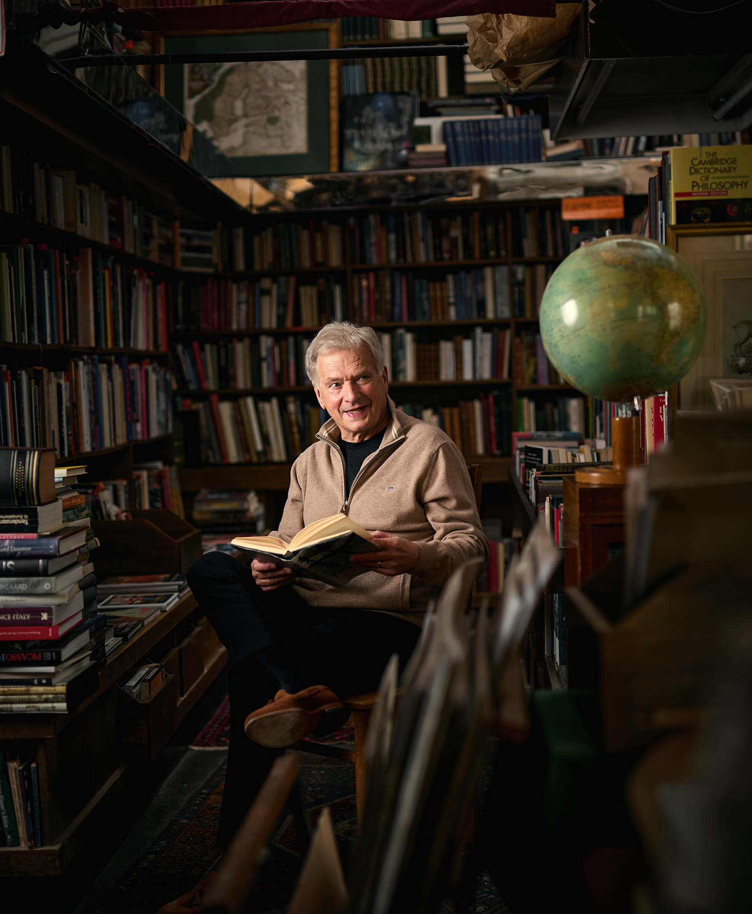
Vuoden valokuvaaja Kristiina Kurronen: "Tekoälyn aikakaudella aikakauslehti-kuvien on oltava lähestyttäviä ja aitoja"
Editkilpailussa palkittu Kristiina Kurronen kuvaa rakennettua lifestylekuvaa: ruokaa, sisustusta, muotia ja henkilökuvia. Hän on omimmillaan silloin, kun pääsee rakentamaan valaistusta ja luomaan tunnelmia.
Lue lisää

Slide 37
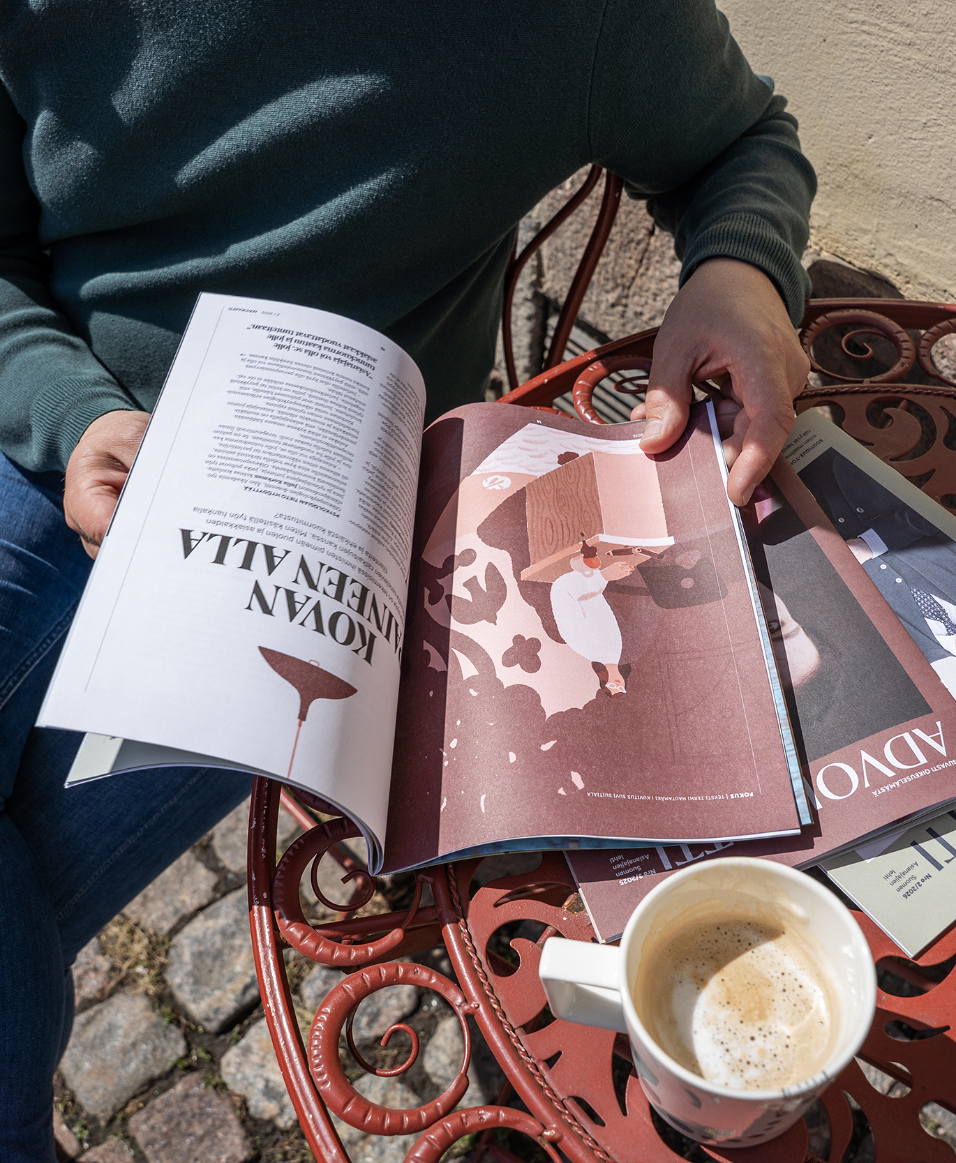
Advokaattia tehdään printti edellä – AD Laura Ylikahri: "Lehden taitto on silkkaa nautintoa"
Suomen Asianajajien ammattilehti tarjoilee tilkkeen sijaan pitkiä lukujuttuja ja huolella harkittuja kuvia. Viime vuonna uudistettu Advokaatti voitti Editkilpailun ammatti- ja järjestömediasarjan ja sai ulkoasustaan kunniamaininnan.
Lue lisää

Slide 38

Se sallittu sivusuhde -kampanja kannustaa henkilökohtaiseen suhteeseen aikakauslehden kanssa
Aikakausmediakustantajien ja Lehtipisteen irtonumeromyyntiä vauhdittava yhteinen Se sallittu sivusuhde -kampanja kannustaa lukijoita solmimaan henkilökohtaisen suhteen aikakauslehden kanssa.
Lue lisää

Slide 39

Lue lisää uutiskirjeestä!
Jos haluat lukea lisää alan kuulumisista,
tilaa aikakausmedioiden ajankohtaiset jutut sähköpostiisi täältä!
Kuva: Anniina Nissinen

